Slide 1
Систематизација градива из првог полугодишта

Slide 2
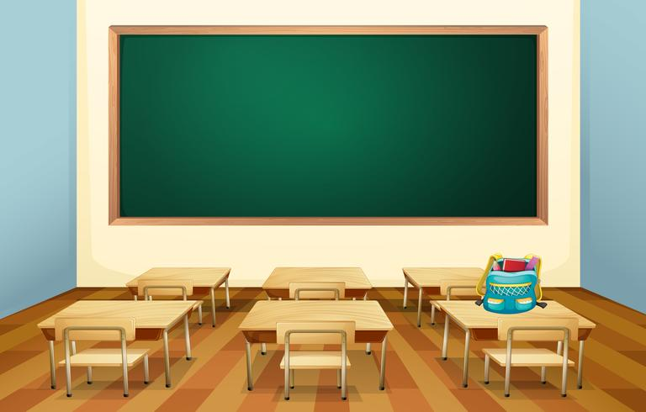
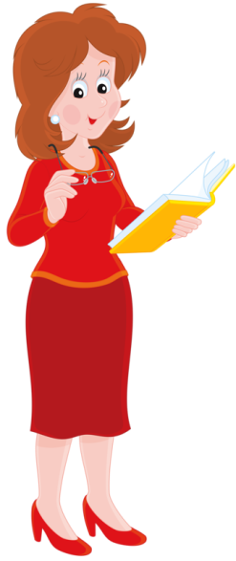
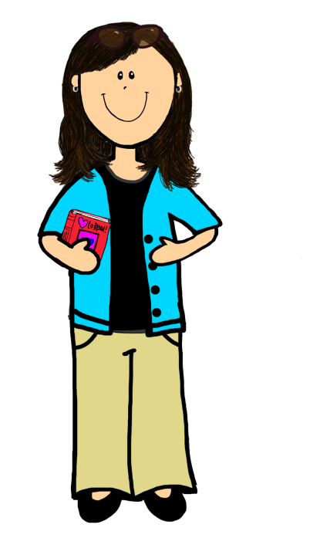
1. Које просторије су приказане на сликама и ко ради у њима?
БИБЛИОТЕКА
УЧИОНИЦА
У учионици ради учитељица.
У библиотеци ради библиотекар.

Slide 3
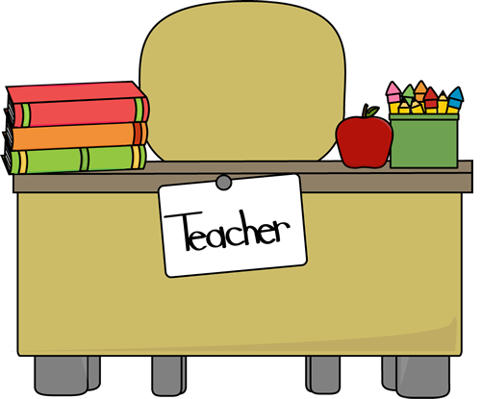
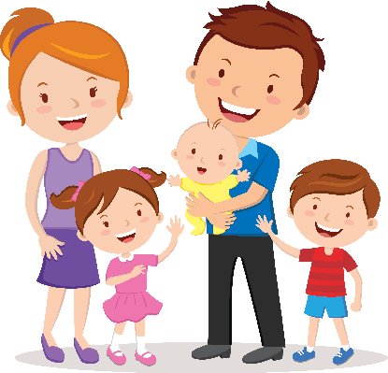
2. Педагог школе:
а) поправља столице
б) одржава хигијену у школи
в) помаже ученицима и наставницима у школи
г) уписује ученике у школу
педагог
3. Ужу породицу чине:
а) бака и дјед
б) стриц и стрина
в) родитељи и дјеца

Slide 4
4. Мајчини и очеви родитељи, дјеци су ________ и _________.
баке
дједови
5. Млађи поздрављају старије. Како поздрављају ујутро, током дана и увече?
Добро јутро!
Добар дан!
Добро вече!

Slide 5
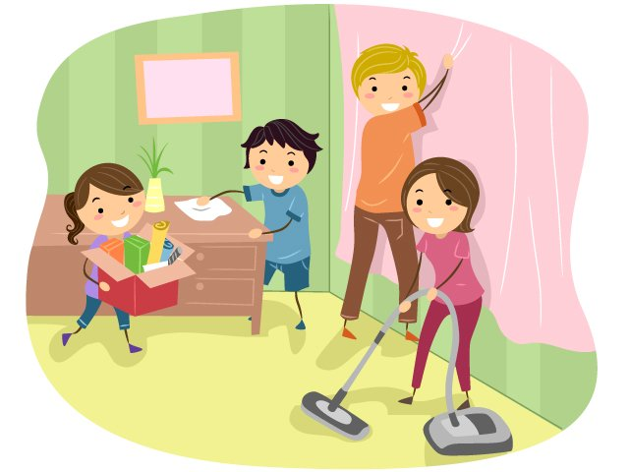
6. У којим кућним пословима дјеца могу помагати одраслима?
брисању
прашине
поспремању собе
усисавању куће
прању посуђа

Slide 6
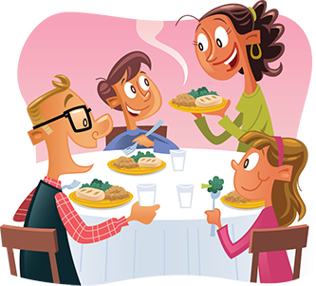
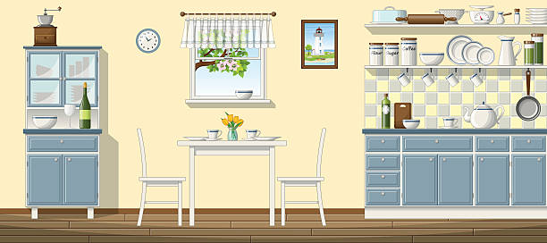
7. Током јела:
а) не стављамо лакат на сто
б) не користимо прибор за јело
в) користимо салвету
г) не дајемо примједбу на јело
д) дувамо у јело
ђ) салату једемо из заједничке здјеле
8. Која просторија се налази на слици и која јој је намјена?
На слици се налази кухиња.
У кухињи се спрема храна и пере посуђе, а понекад се и једе.

Slide 7
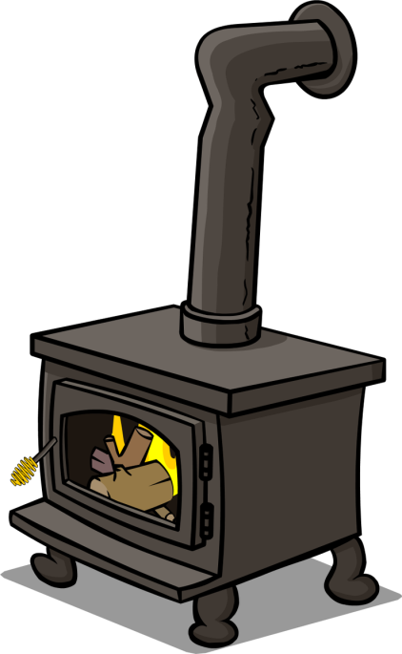
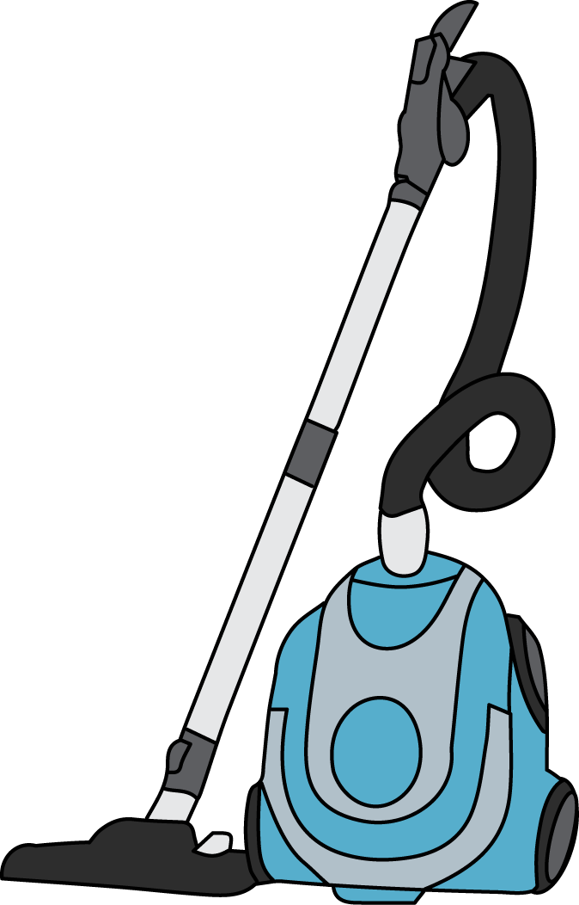
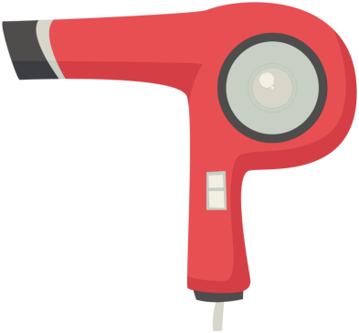
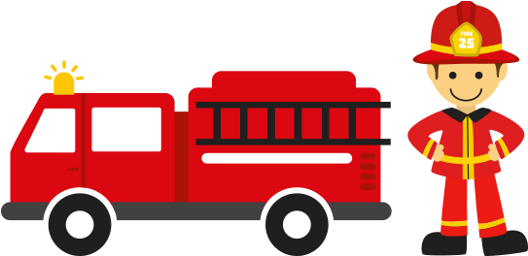
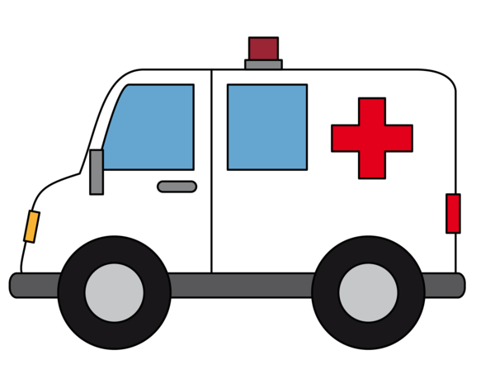
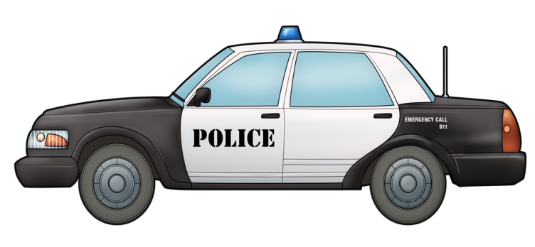
9. Означи апарате који раде на струју.
10. Ко ће се јавити на ове бројеве телефона?
122 123 124
полиција
ватрогасци
хитна помоћ

Slide 8
11. Најважнији услови за живот човјека су:
ваздух,
вода,
храна,
Сунчева свјетлост,
топлота и
физичка активност.

Slide 9
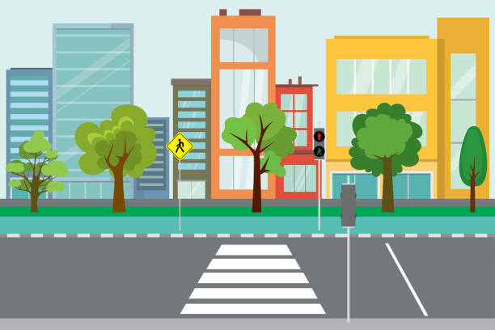
12. Допуни реченице:
а) Ако нема тротоара, пјешаци се крећу __________ страном коловоза.
лијевом
б) Пјешаци прелазе улицу на __________________.
пјешачком прелазу
в) Дио улице намијењен за кретање пјешака назива се ___________.
тротоар
г) Дио улице којим се крећу возила назива се _________.
коловоз

Slide 10
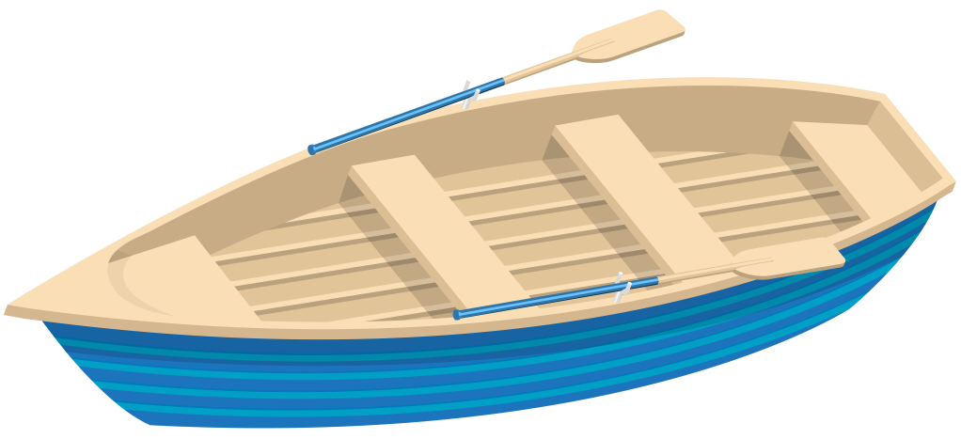
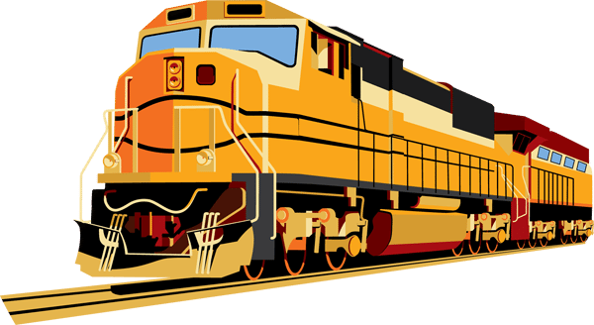
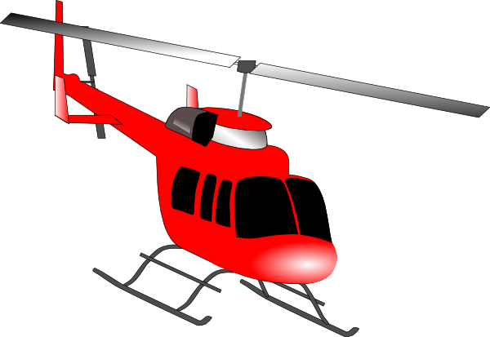
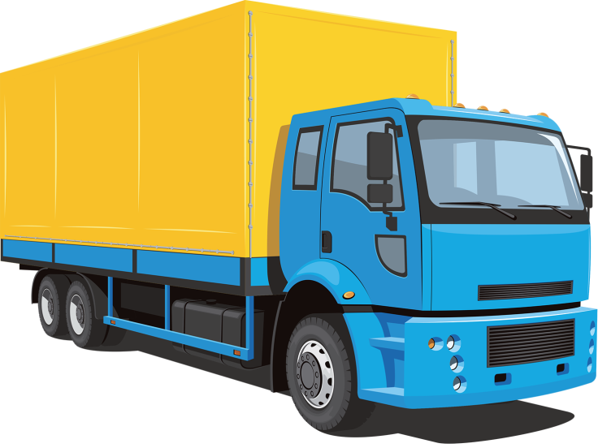
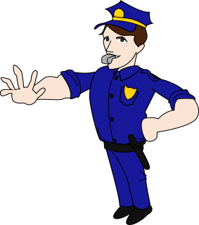
13. Споји врсте саобраћаја и њихова саобраћајна средства.
копнени
воз
водени
камион
жељезнички
хеликоптер
ваздушни
чамац
14. Ко регулише саобраћај када нема семафора?
Када нема семафора
саобраћај регулише саобраћајни полицајац.

